Slide 1
"Каргополь-2 - территория счастливогодетства"

Slide 2
Цель:
Реконструировать детскую площадку в мкр. Каргополь-2 придомовой территории по ул.Гарарина, до 28 июня 2022 года.
Задачи:
-Привлечь внимание общественности к возникшей проблеме.
-Изучить ГОСТы и нормативные документы СанПиНа, СНиПа по современным требованиям к оборудованию игровых площадок.
-Очистить территорию детской площадки.
-Заменить все старые элементы детской площадки, на новые, более современные.
-Создать полноценную зону для отдыха жителей мкр. Каргополя-2.
-Благоустройство детской площадки.

Slide 3
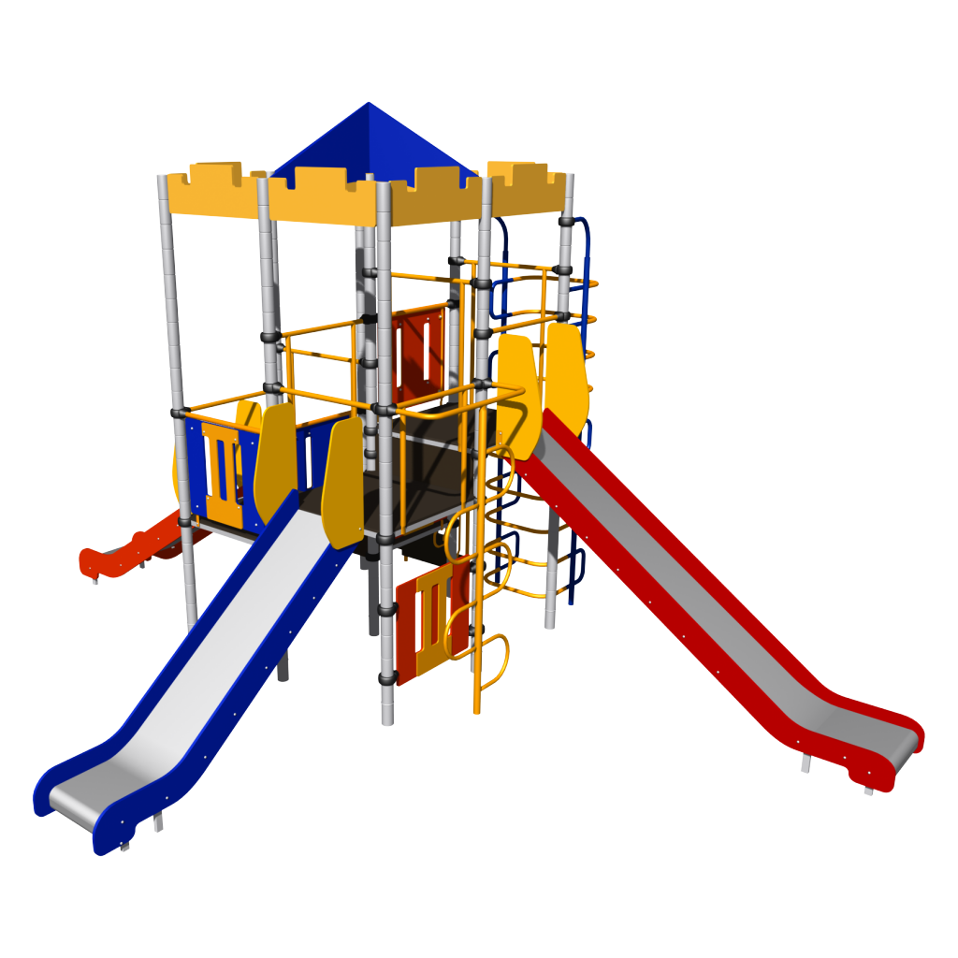
Глава 1. Актуальность проекта.

Slide 4
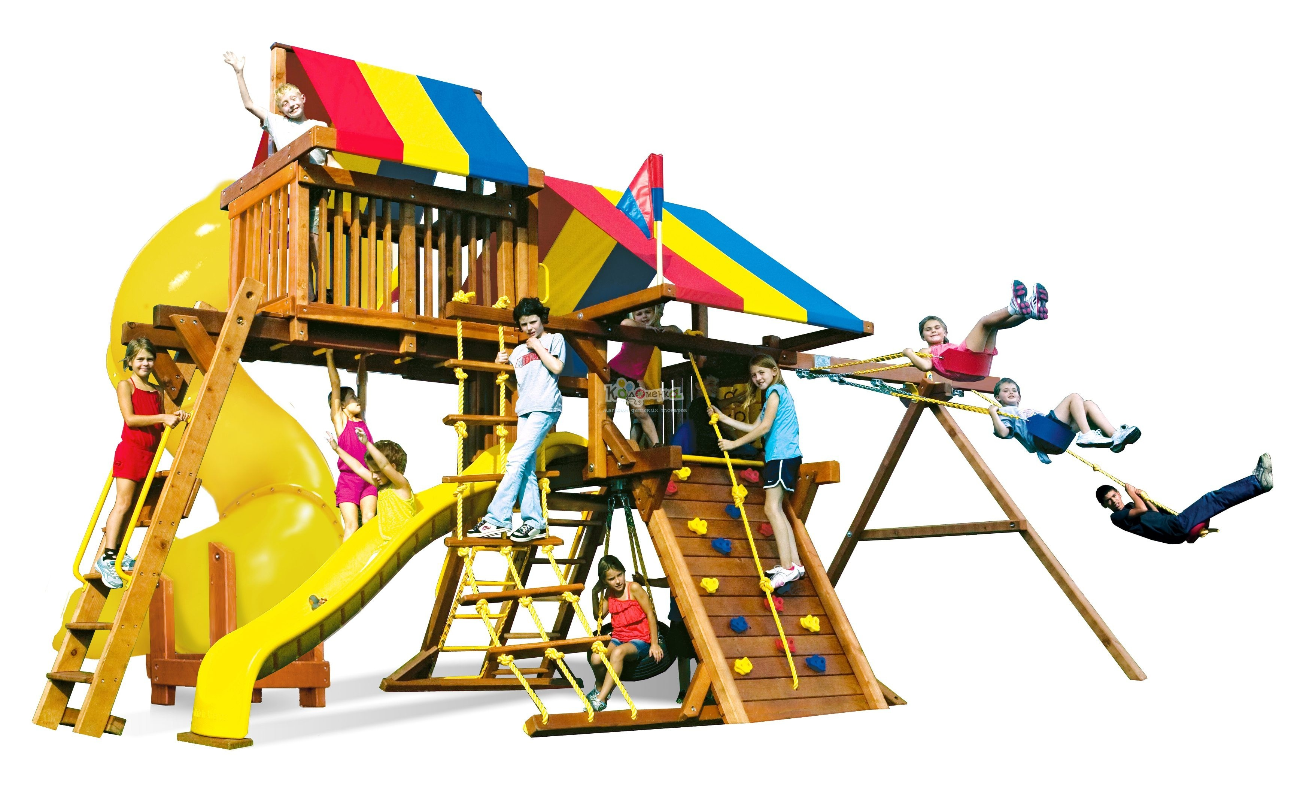
Глава 1. Актуальность проекта.

Slide 5
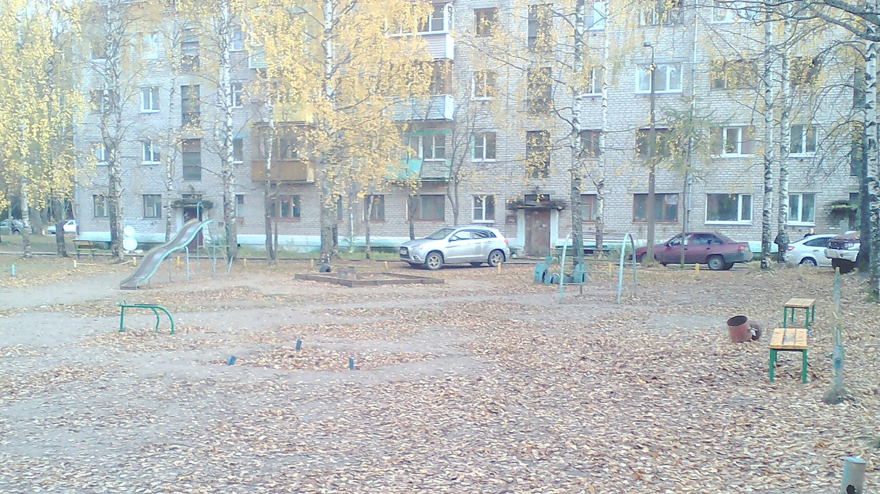
Глава 2. Данный вид детской площадки до реализации проекта.

Slide 6
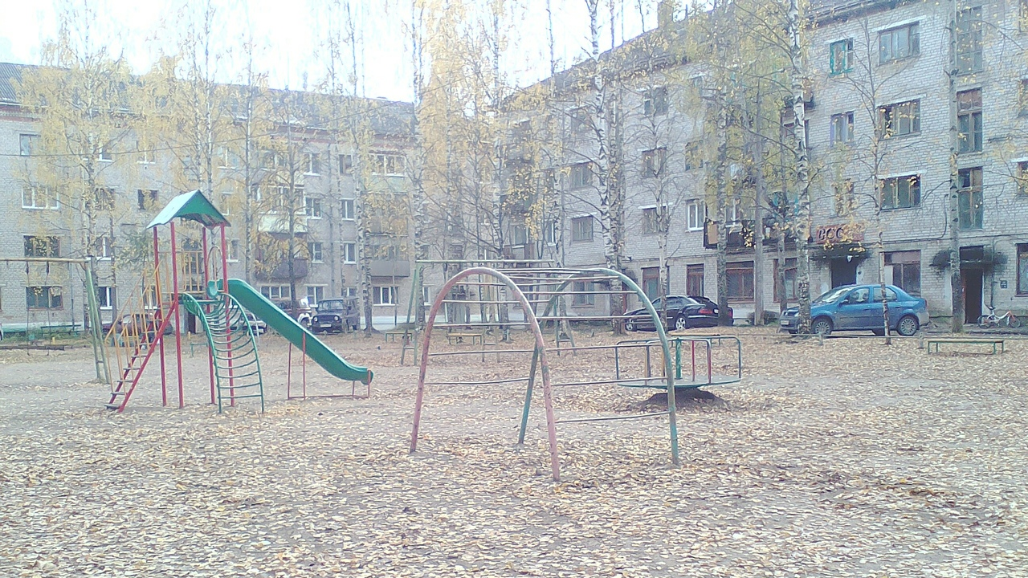
Глава 2. Данный вид детской площадки до реализации проекта.

Slide 7
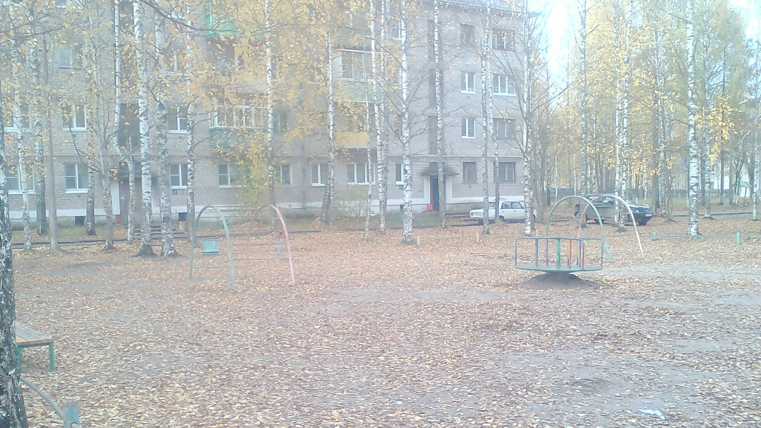
Глава 2. Данный вид детской площадки до реализации проекта.

Slide 8
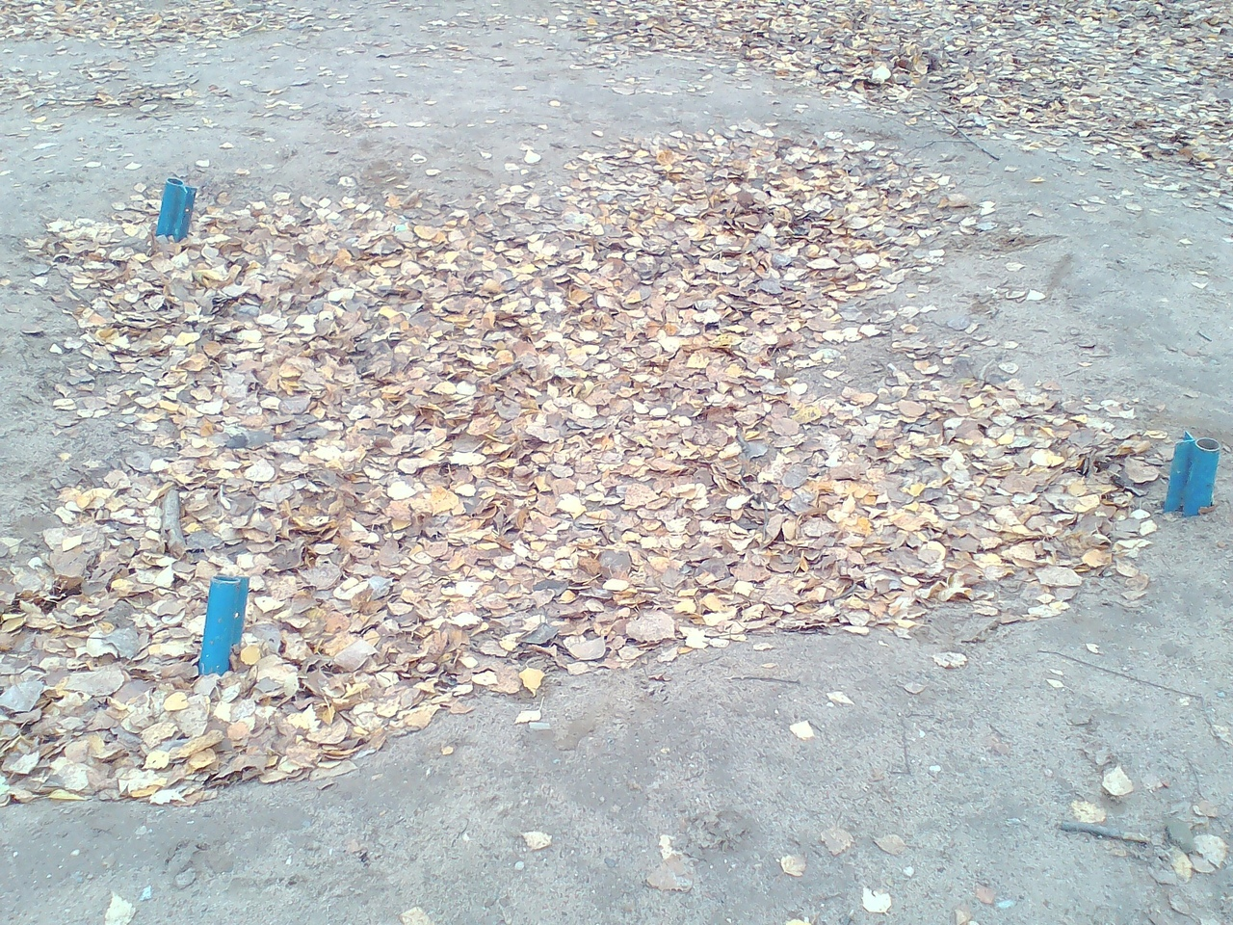
песочница

Slide 9
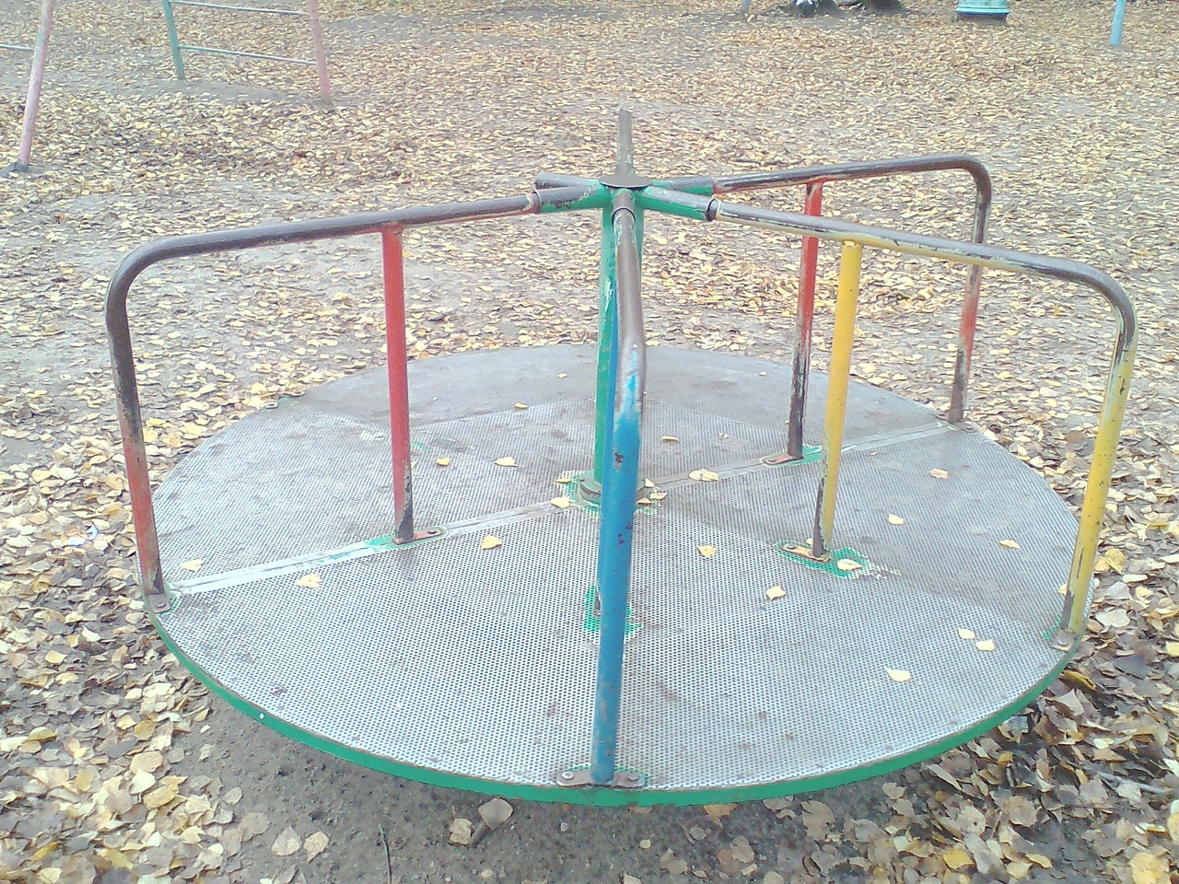
карусель

Slide 10
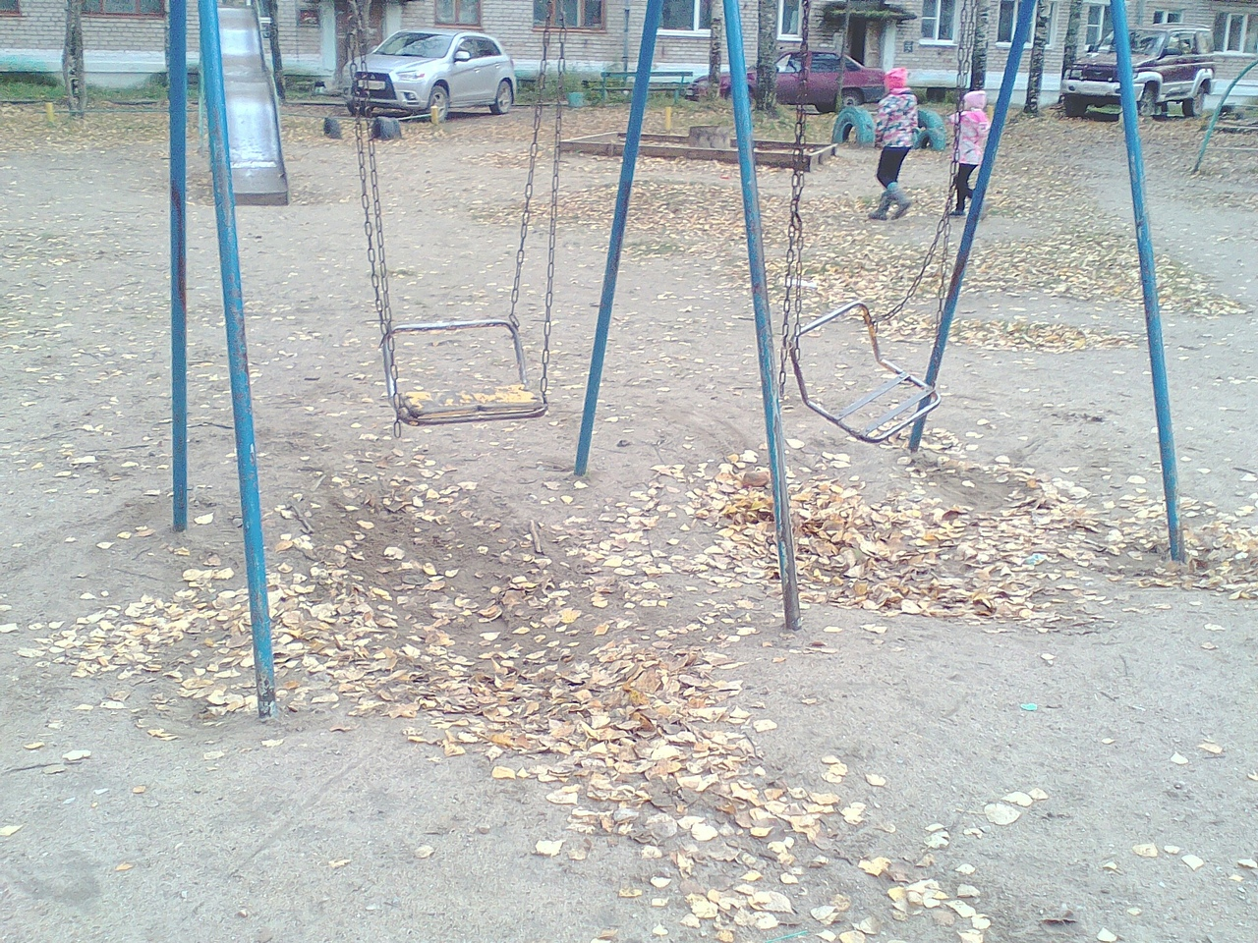
Качели 2-х местные

Slide 11
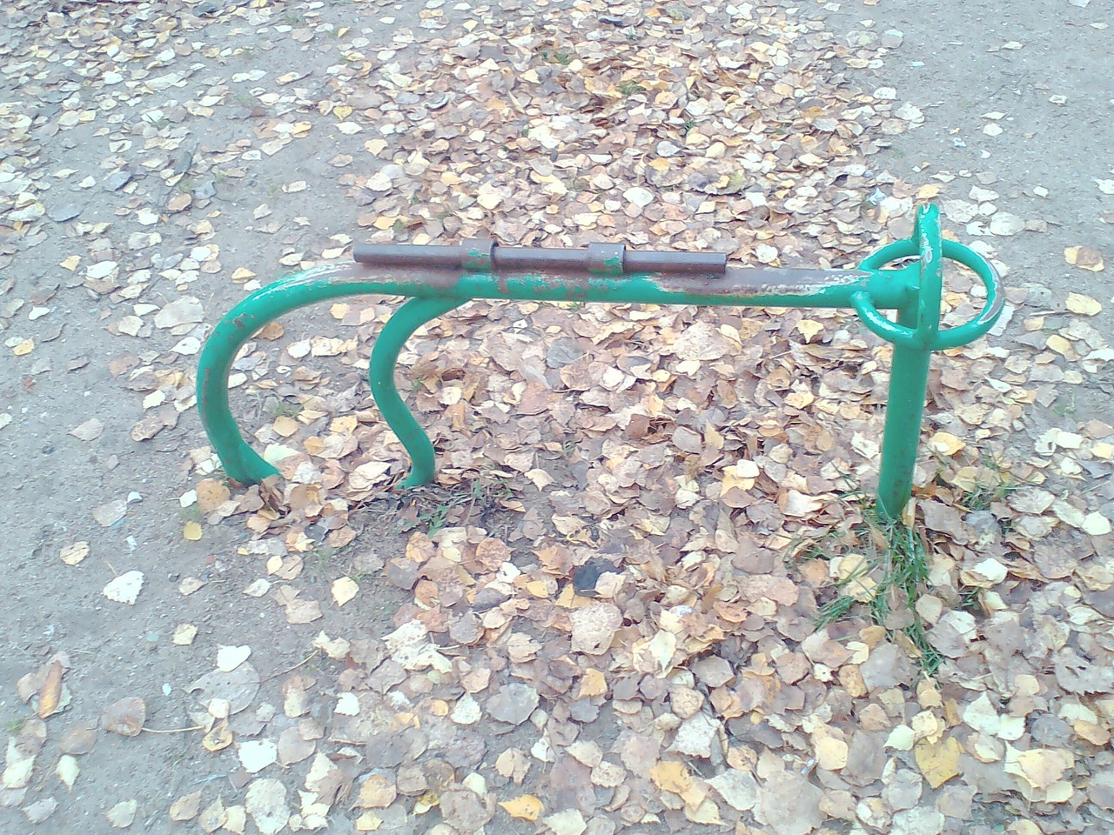
Качалка-балансир

Slide 12
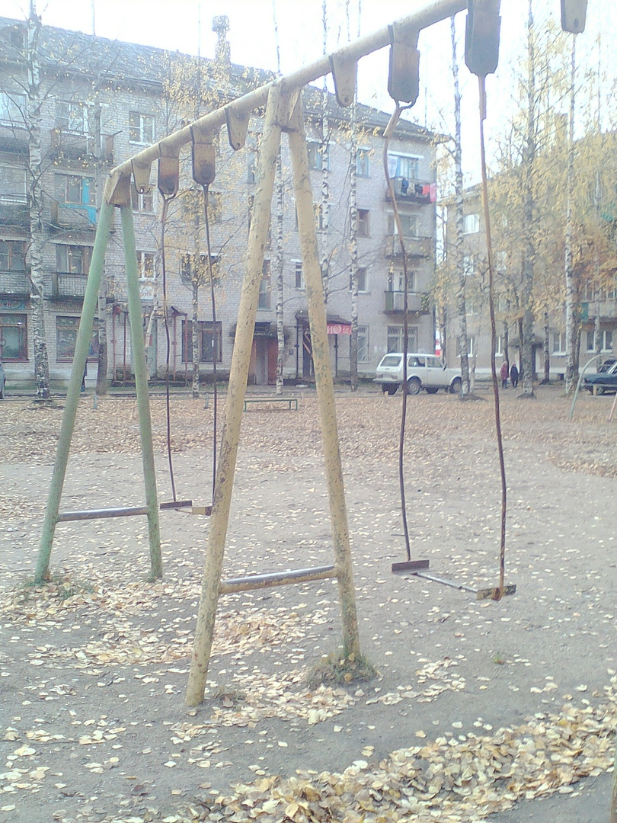
Качели 2-х местные

Slide 13
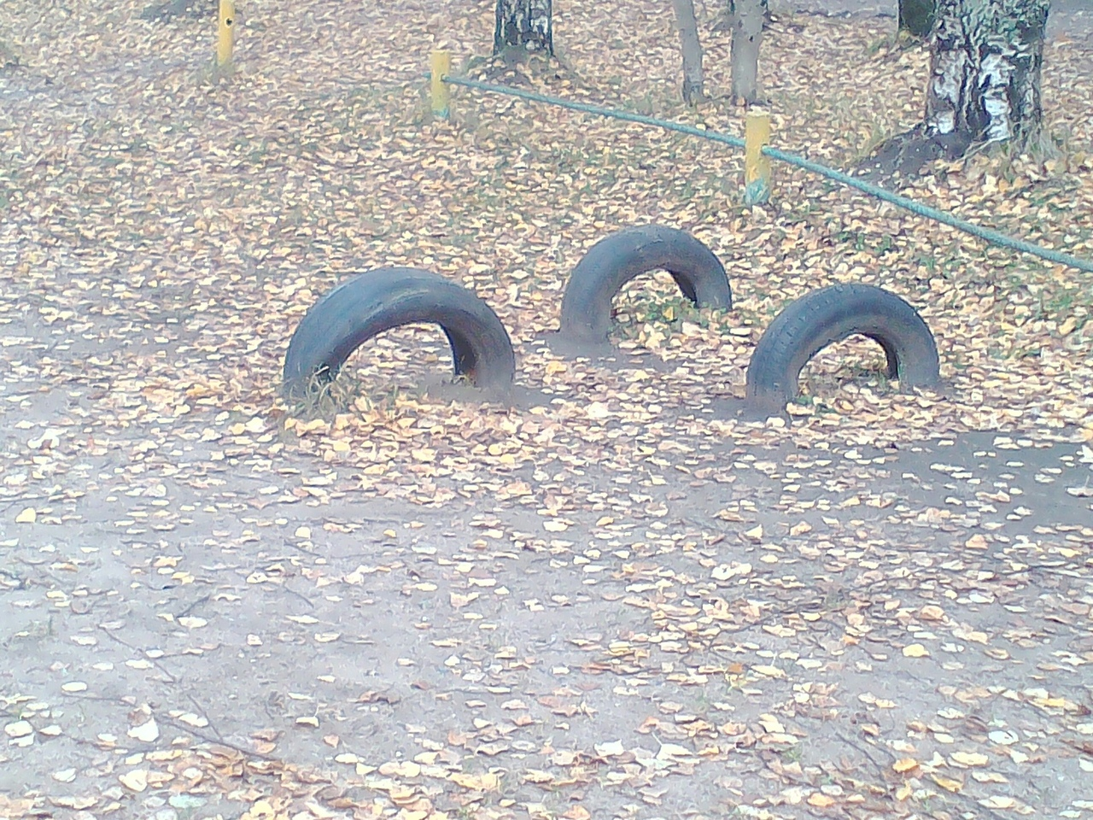
Мотоцикл

Slide 14
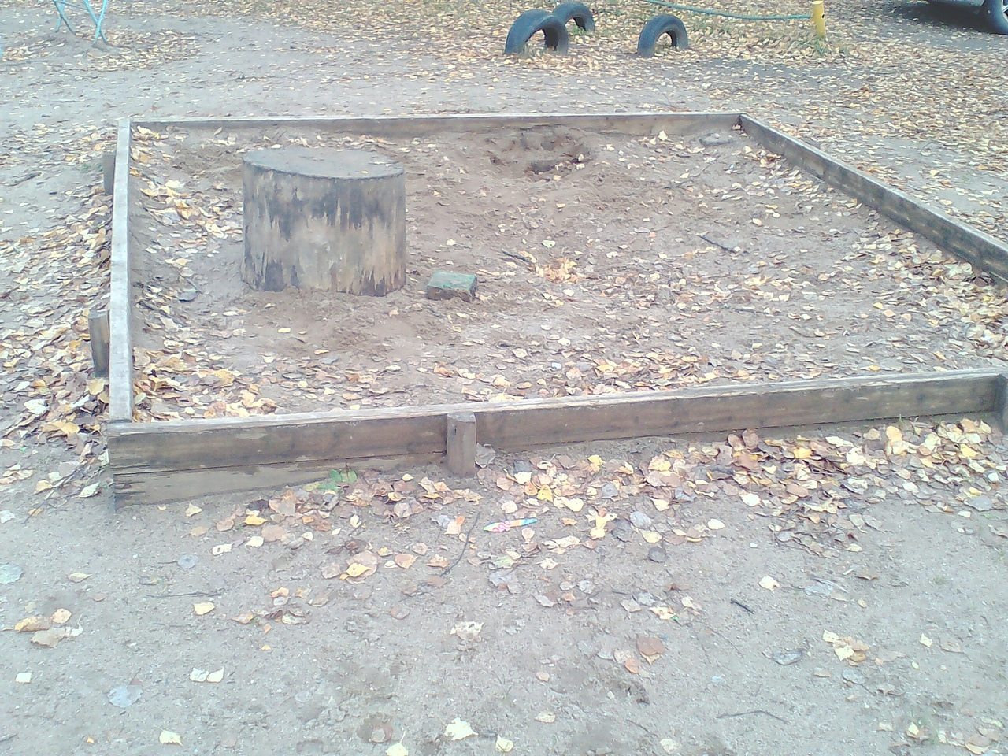
песочница

Slide 15
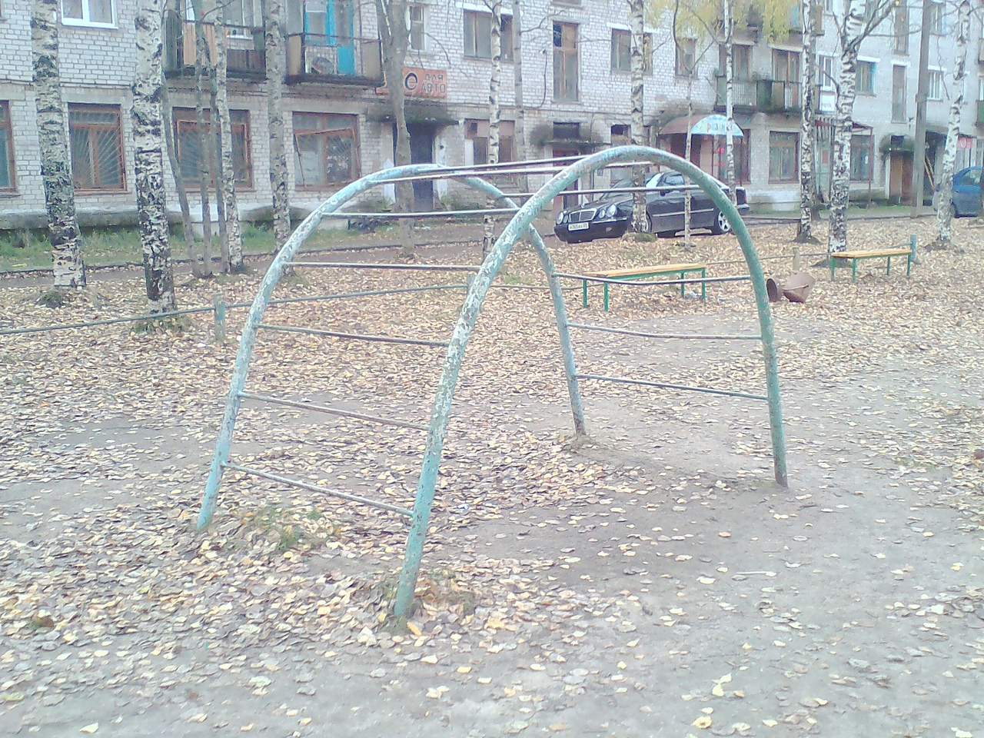
радуга

Slide 16
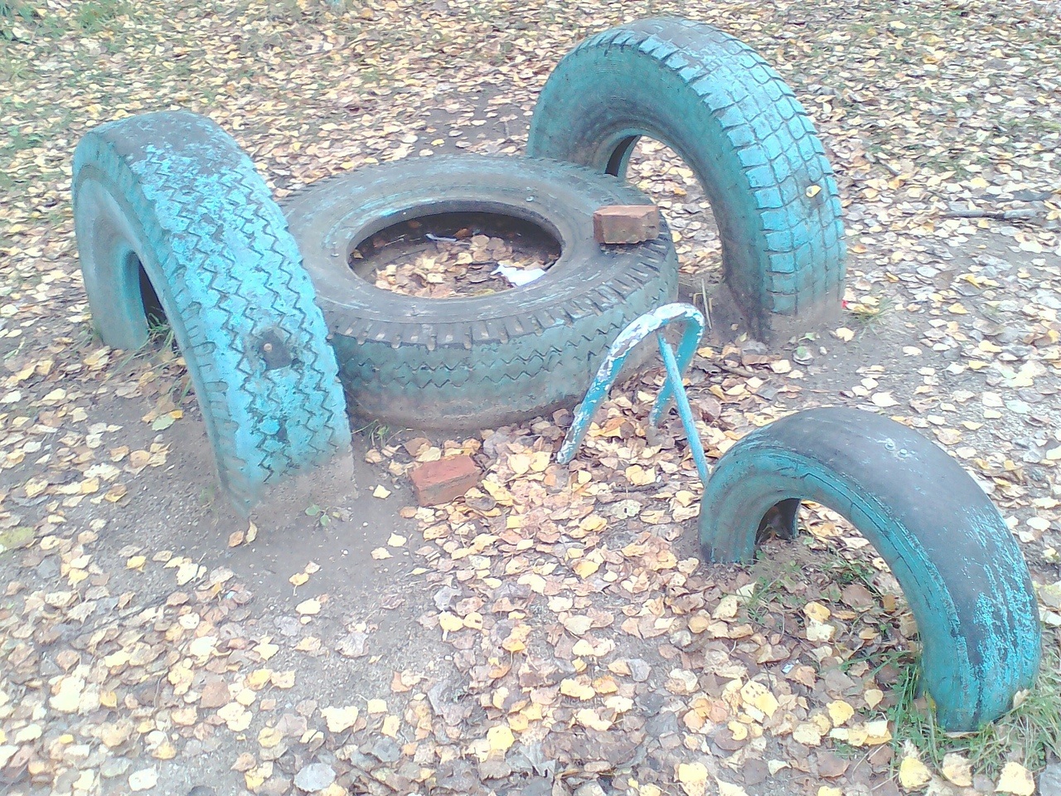
машина

Slide 17
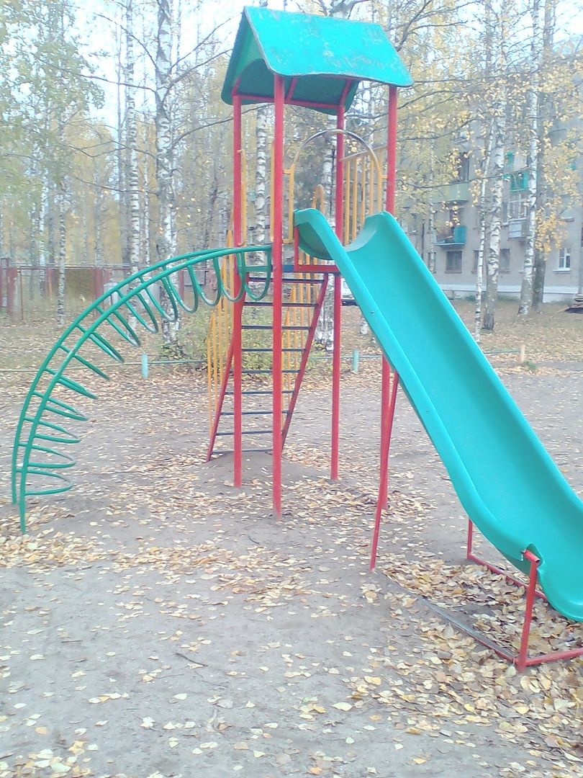
Игровой комплекс

Slide 18
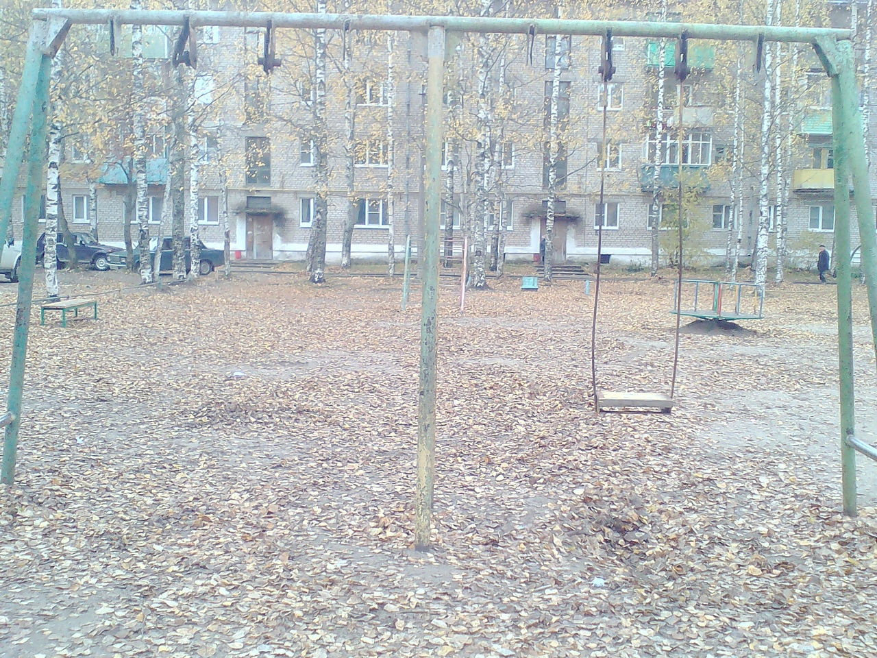
Качели 2-х местные

Slide 19
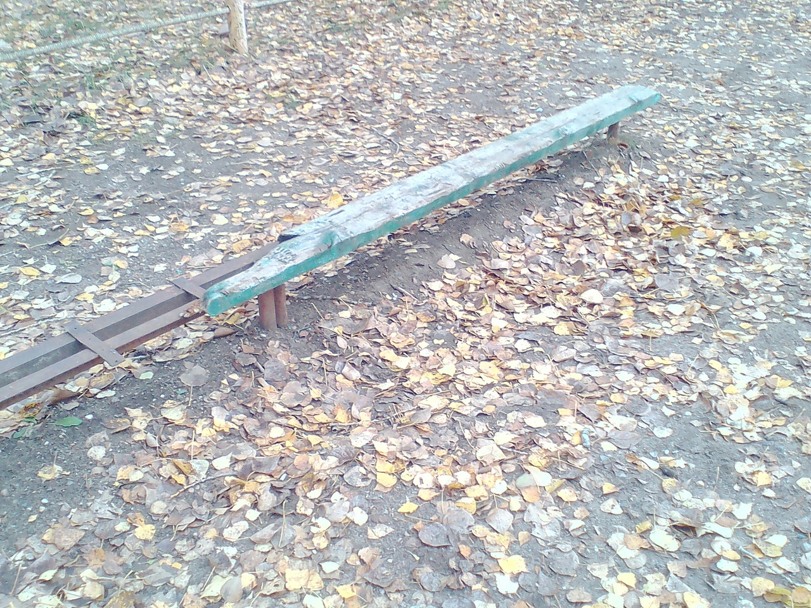
скамья

Slide 20
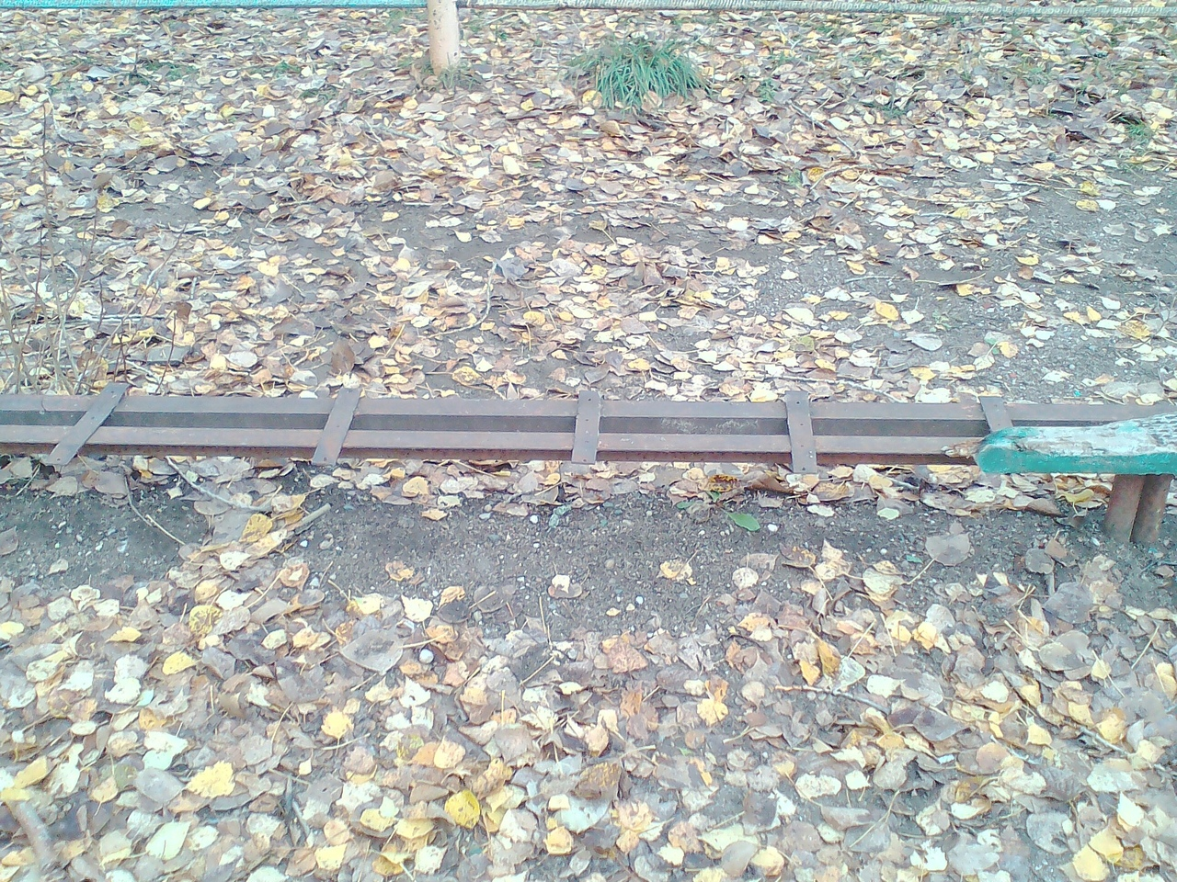
скамья

Slide 21
Было предложено...
-Реконструкция детской площадки...
-Реконструкция бывшего "Дома офицеров", приведение его в прежний вид...
-Благоустройство пляжа на озере...

Slide 22
Всего проголосовало 676 человек (мкр. Каргополь-2 и город Няндома). Итоги такие...
-322 проголосовало за детскую площадку.
-79 за пляж.
-275 за дом офицеров.
-141 комментарий.

Slide 23
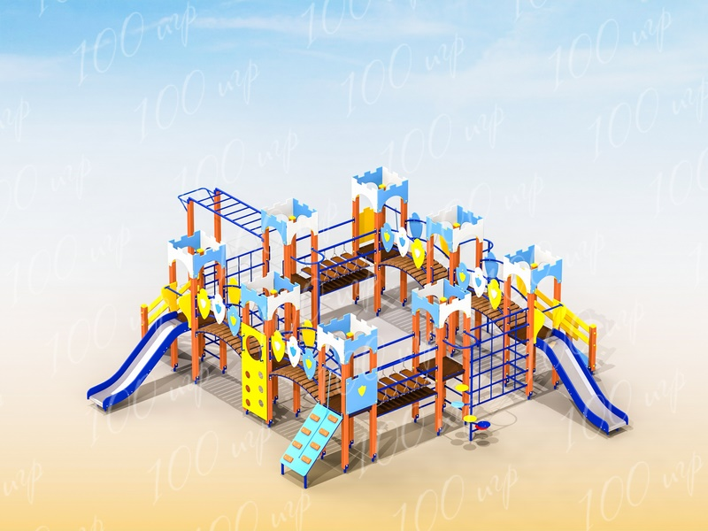

Slide 24
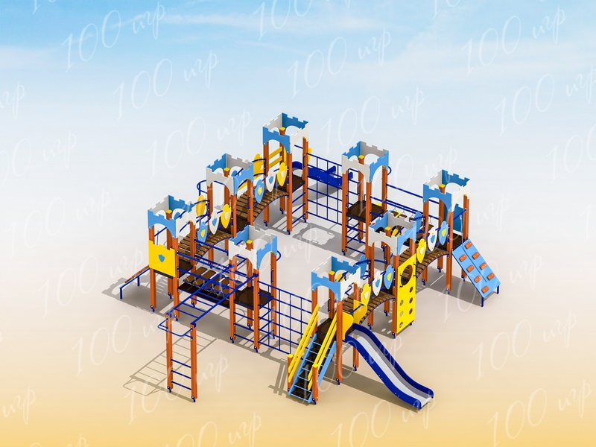

Slide 25
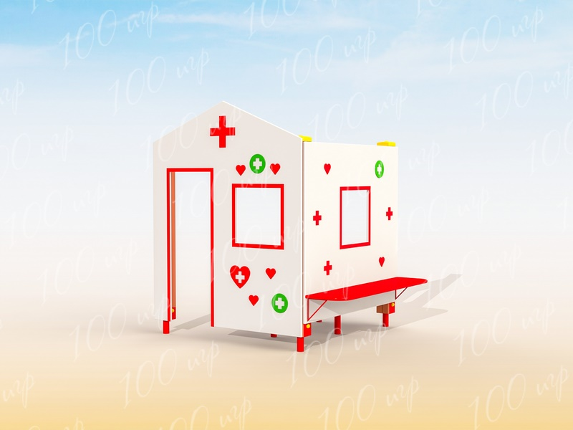

Slide 26
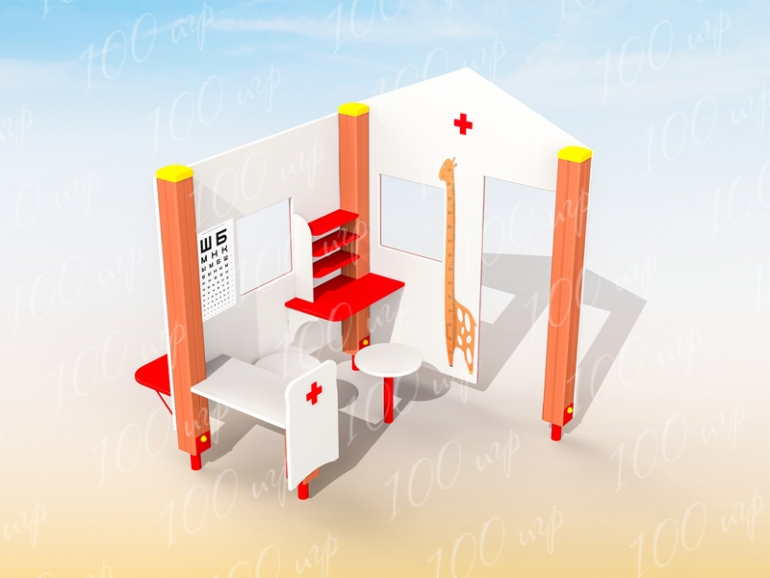

Slide 27
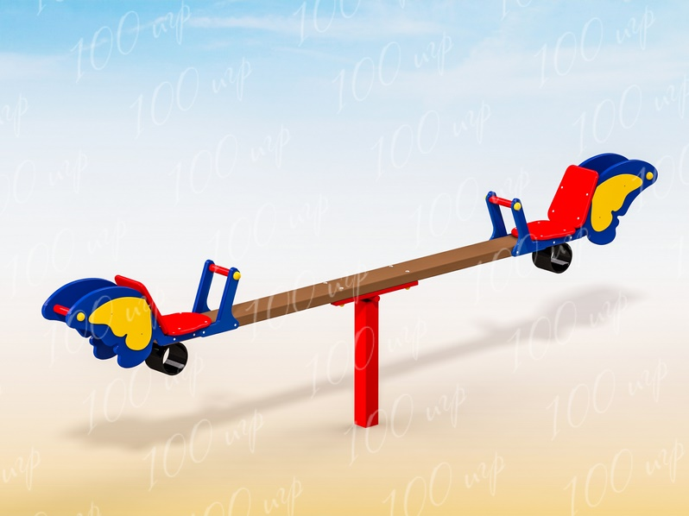

Slide 28
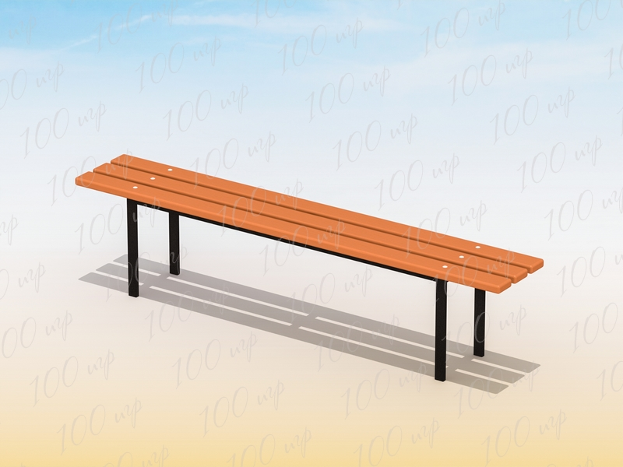

Slide 29
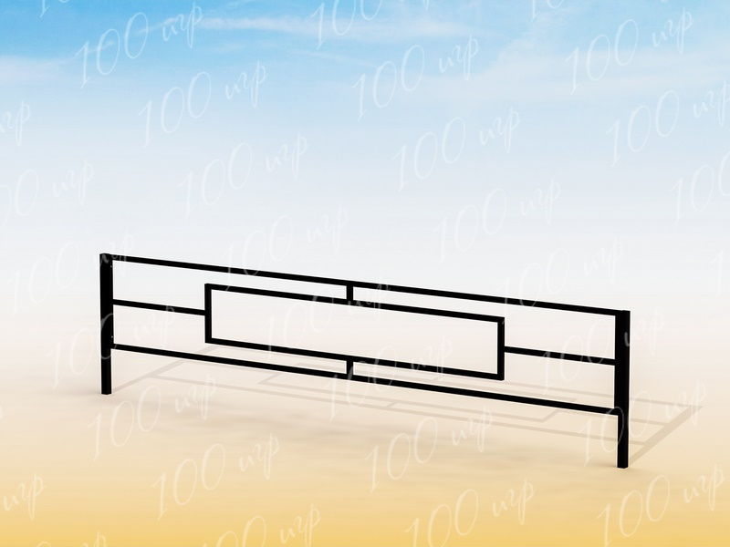

Slide 30
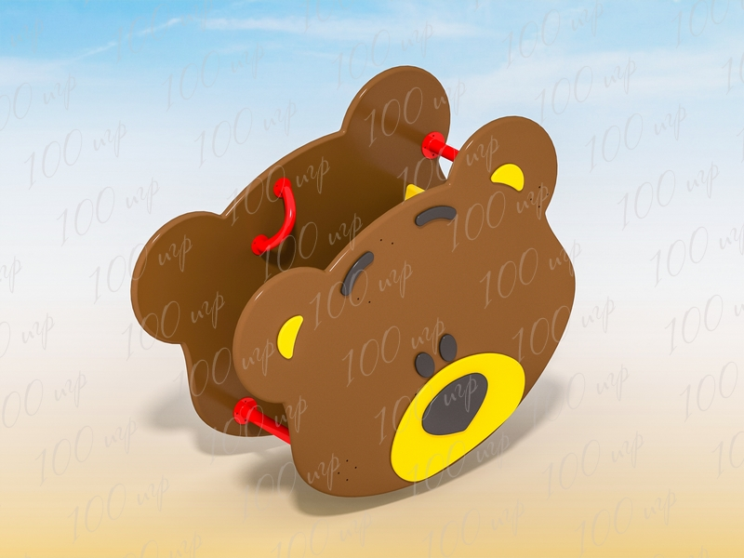

Slide 31
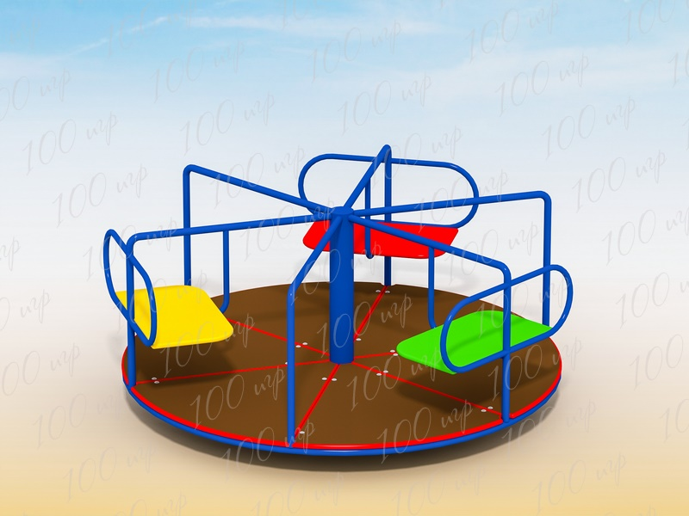

Slide 32
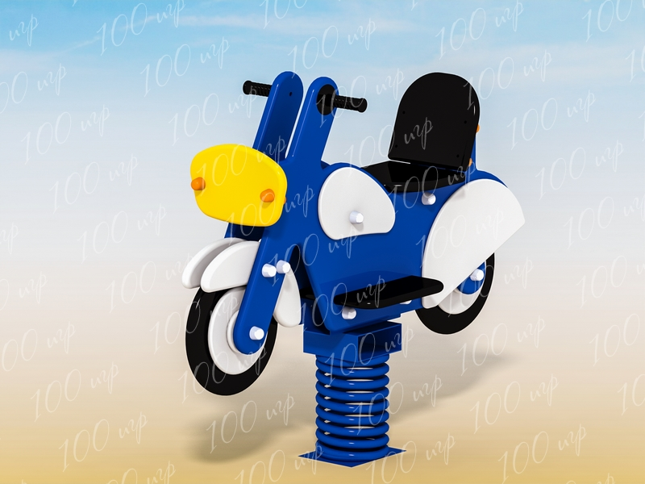

Slide 33
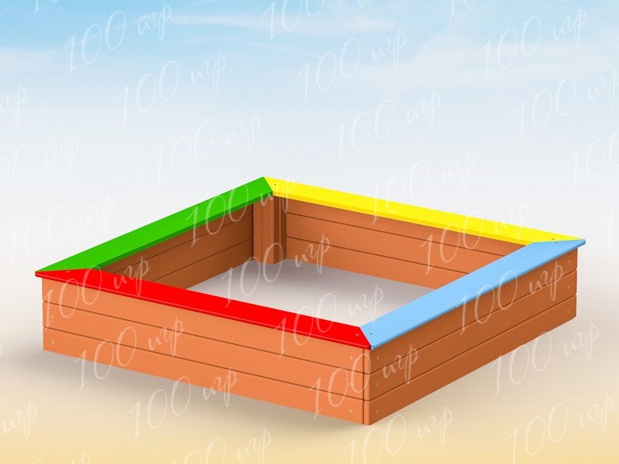

Slide 34
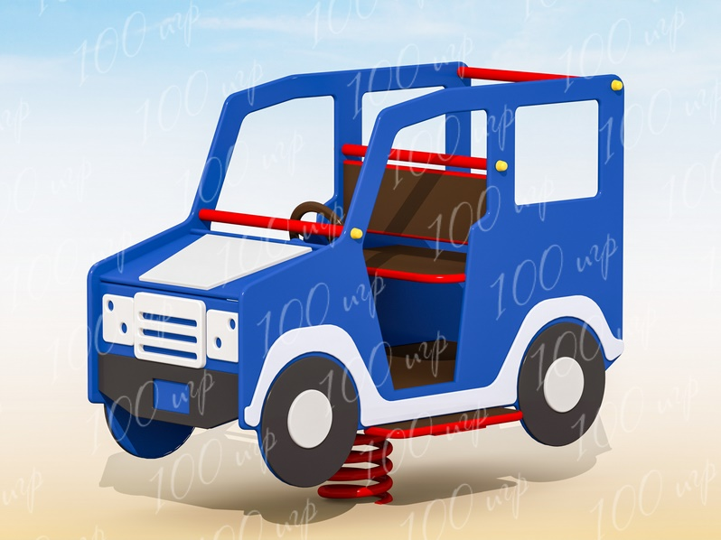

Slide 35
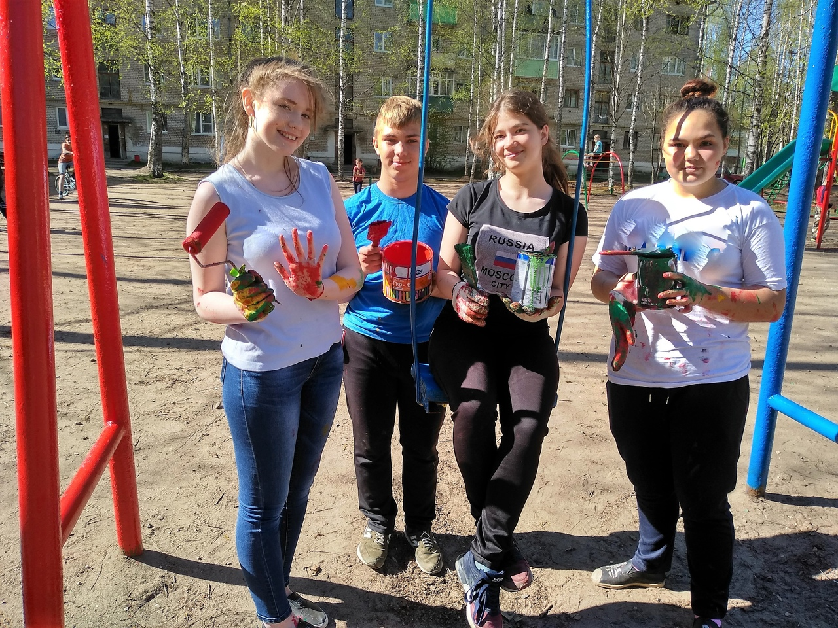
Что было предпринято чтобы дать детям хоть немного поиграть на Д/пл

Slide 36
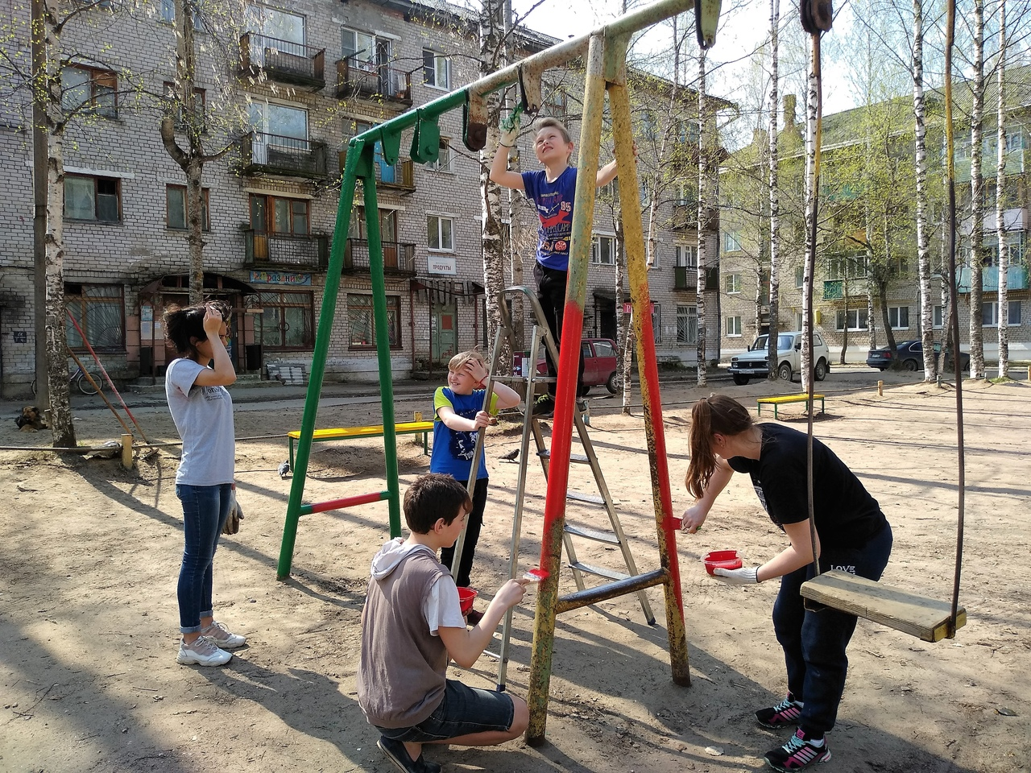
Совместно с управляющей компанией ООО«ЭГИДА» была закуплена краска. Волонтёрский отряд решили обновить старый вид площадки самыми разными цветами

Slide 37
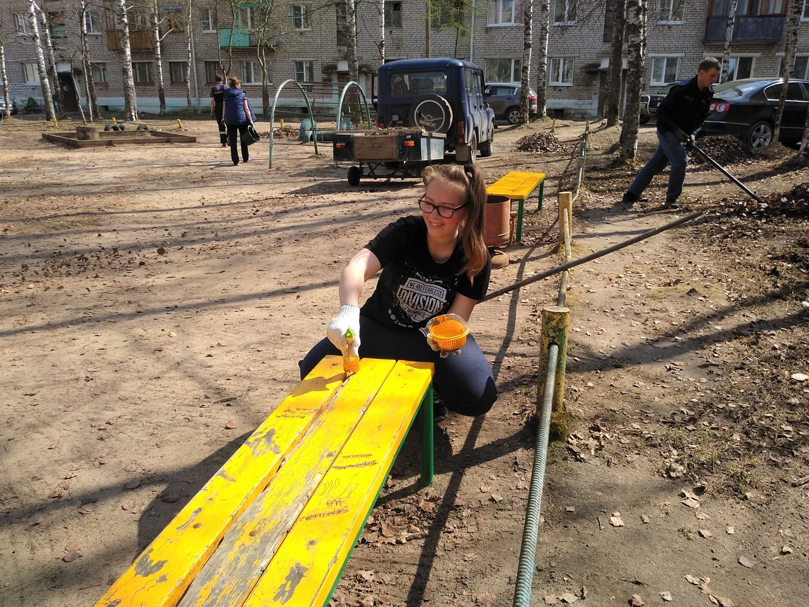
Не смотря что детская площадка заиграла яркими цветами, реконструкция необходима, потому что безопасность не соблюдена, в любойМОМЕНТ элемент может обломится и ребенок пострадает

Slide 38
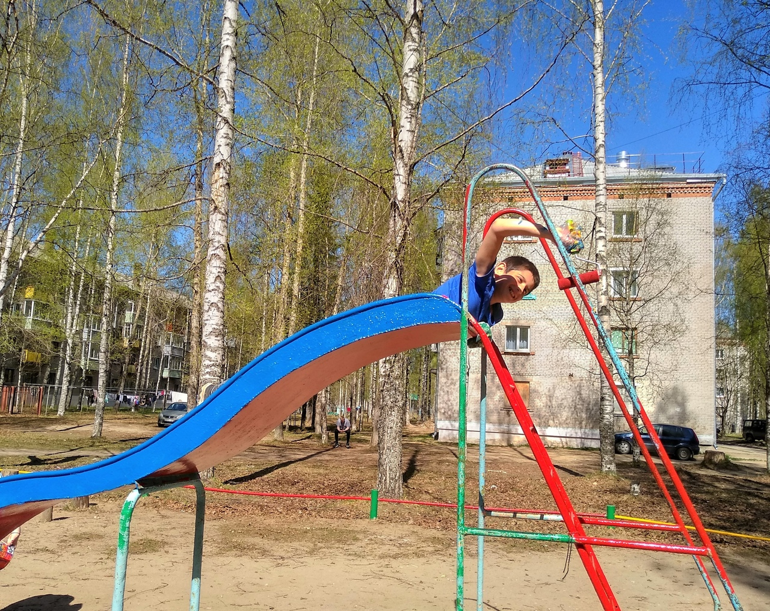

Slide 39
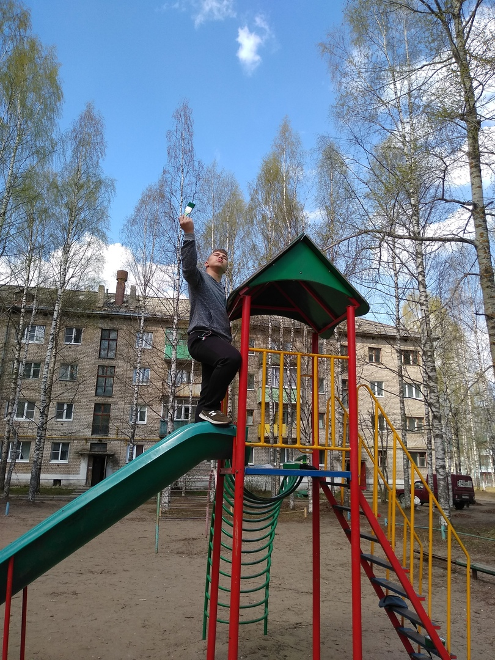

Slide 40
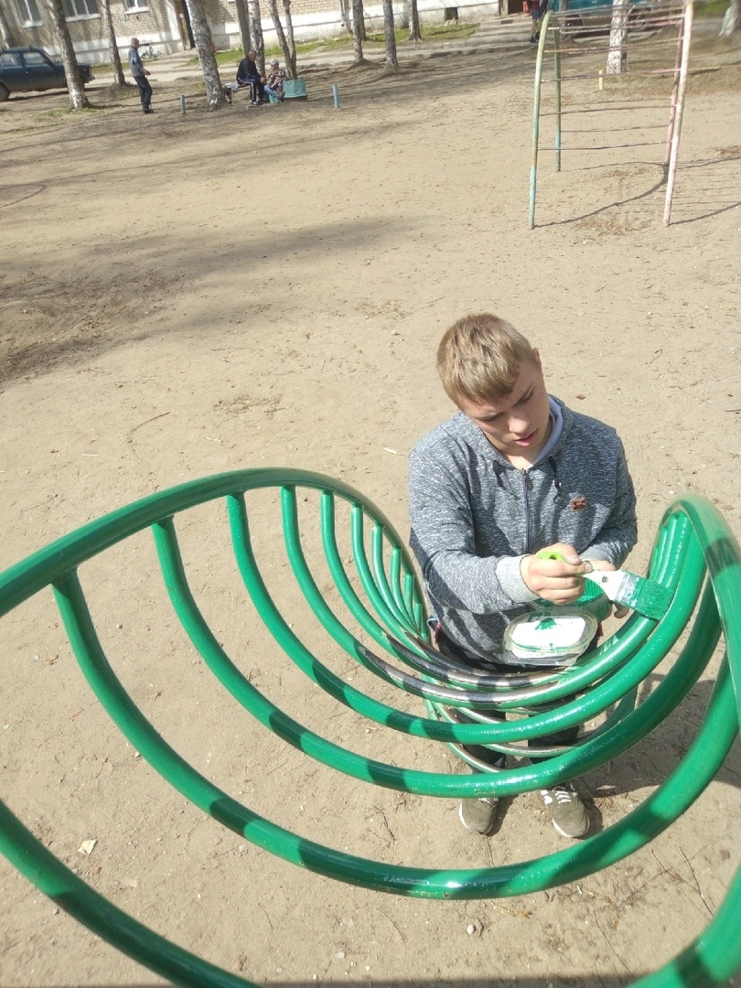

Slide 41
